Slide 1
ONDERWIJSLIVING
AFVALBELEID OP SCHOOL
24 mei 2023

Slide 2
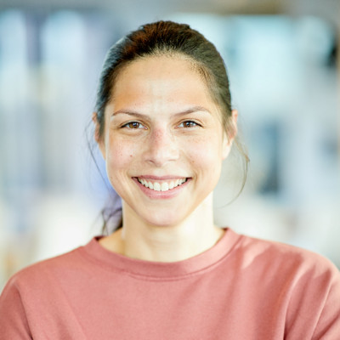
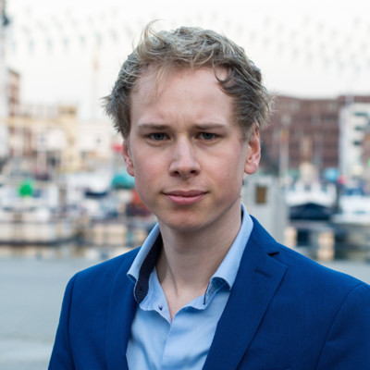
WELKOM
Lalynn Wadera – schepen van onderwijs, economie, diversiteit, openbaar groen en stadsgebouwen
Thomas Van Oppens – schepen van personeel, organisatie, stadsreiniging, studentenzaken en dierenwelzijn

Slide 3
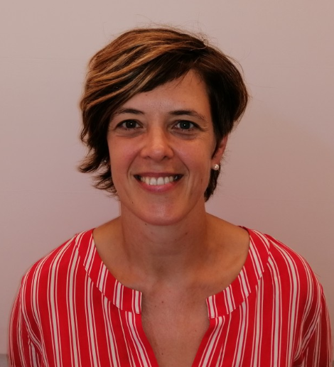
INTRO
Ellen Vandenbroucke – coördinator School 2030

Slide 4
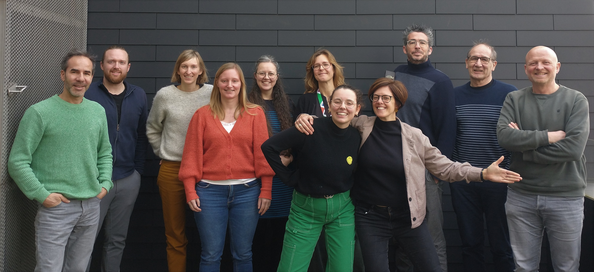
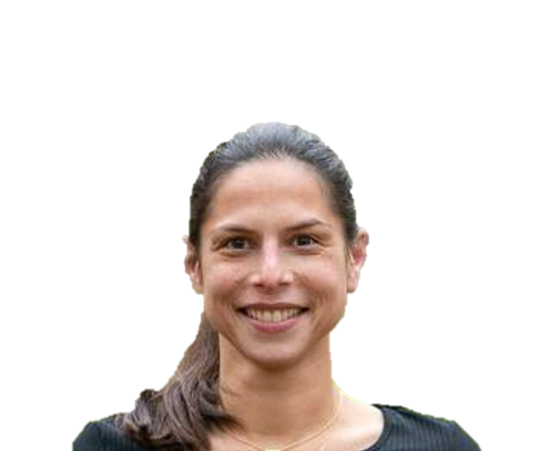
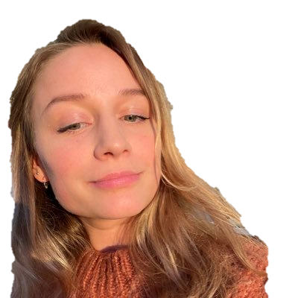
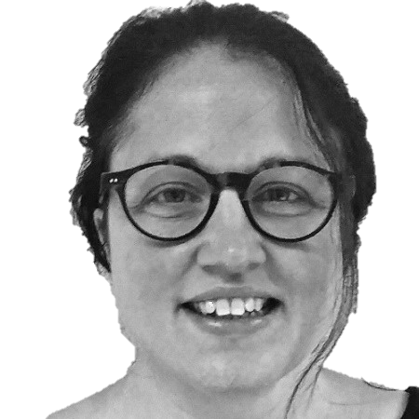
Marlieke
Karin
Sander
Geoff
Stefanie
Bert
Aro
Filip
Liesbeth
Janka
Ellen
Lalynn
Fatou
An
team onderwijs

Slide 5
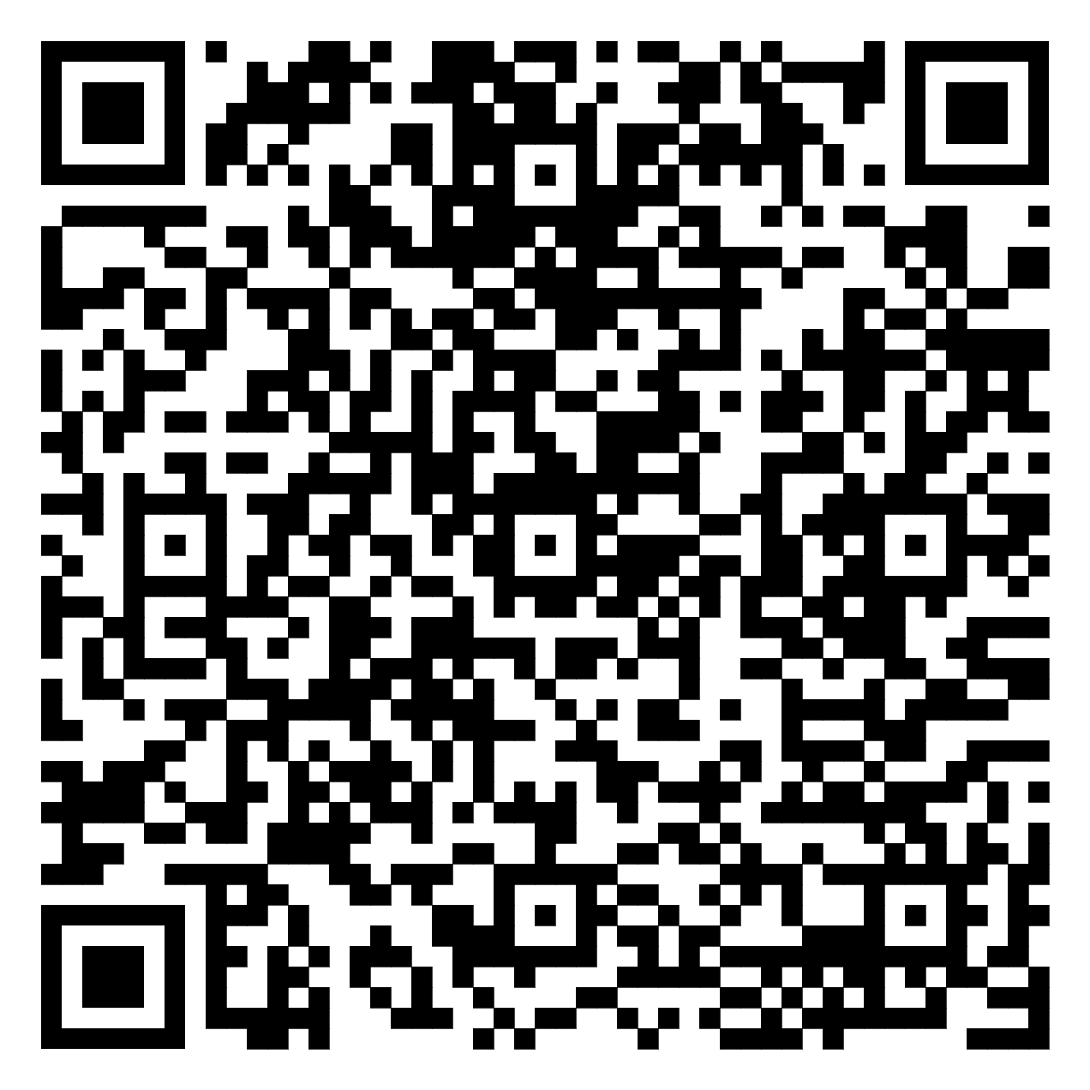
Leuvenvoorscholen.be
Op de hoogte blijven van wat Stad Leuven kan doen voor jouw school? Schrijf je in op de nieuwsbrief!

Slide 6
Dienst Onderwijs
Hoe kan de stad jou ondersteunen? | Leuvenvoorscholen
Geen verbeterde werking zonder feedback ☺

Slide 7
Wat doet School 2030?
Leuven wil klimaatneutraal worden. Hoe kunnen scholen bijdragen?
3 pijlers:
Het implementeren van een whole school approach = integraal duurzaamheidsbeleid
Focussen op effectieve CO$2$-reductie
Het ontwikkelen van toekomstgerichte attitudes en vaardigheden, verhogen van bewustzijn bij deze scharniergeneratie jongeren én hun omgeving

Slide 8
ALLE THEMA’S
Een School 2030-school zet in op
besparen op het energieverbruik: isolatie, zonnepanelen, warmtepomp, energiedelen, EnergieID …
werken aan gezonde, duurzame en betaalbare voeding op school
vergroenen en ontharden van de speelplaats / water besparen
mobiliteit: modal shift, veiligheid, …
sensibiliseren en activeren rond afval en circulaire economie
edu-actie en participatie
aanreiken van systeemdenken

Slide 9
ANKERPUNTEN
1. ENERGIE & EDU-ACTIE: Inge Delafortrie van Energieke Scholen
2. VOEDING: Femke Vanvaerenbergh van Rikolto en collega Marlieke Bender (SF4C)
3. VERGROENING:
MOS/Groendienst (Geert Depauw)/Jeugddienst (Katelijne Wouters)
4. MOBILITEIT: Glenn Godin van Mobiel 21 / (dienst Mobiliteit)
5. EDU-ACTIE:
Philippe Moreau van MOS / Inge Delafortrie
6. AFVAL:
Bruno Vanaenroyde (dienst afvalreiniging) en Jolien Stuyven (EcoWerf)
7. CIRCULAIRE ECONOMIE: Lieve Van Espen (dienst duurzaamheid)

Slide 10
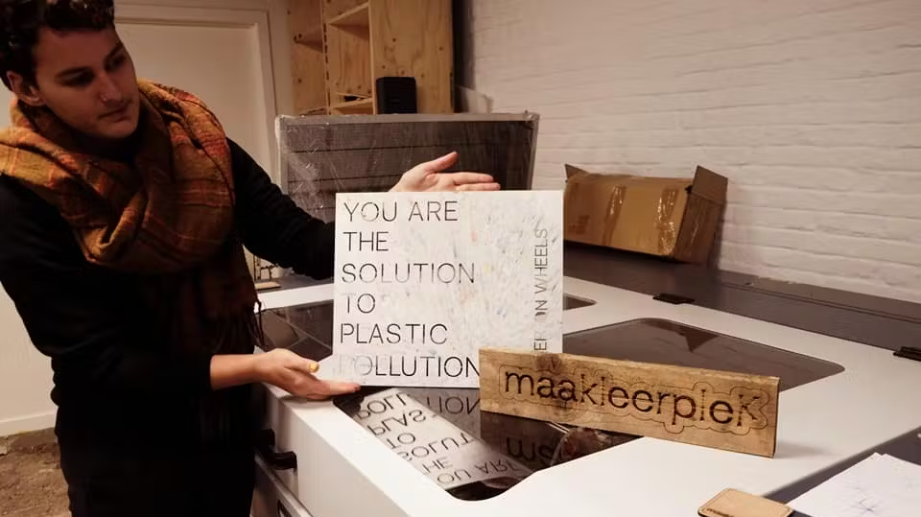
Let’s go!

Slide 11
INFO SENSIBILISERING
Jolien Stuyven – deskundige afvalpreventie communicatie EcoWerf, vandaag elegant vervangen door Machteld Van den Bosch, dienstverantwoordelijke

Slide 12
Schrijf een mooi afvalverhaal op school
Doelstelling
Inventaris
Integrale aanpak

Slide 13
Stap 1: doelstelling
Wat is het probleem op jullie school?
Waarover zijn er ergernissen?
- Bij de leerlingen
- Bij de leerkrachten/directie
- Bij het poetspersoneel
Welk doel heb je voor ogen?
- Minder papiertjes op grond
- Minder afval
- Afval gesorteerd
- Lagere kostprijs

Slide 14
Stap 2: inventaris
Hoe wordt het afvalverhaal vandaag geschreven?
Welke afvalstromen zijn er?
Worden ze apart ingezameld? Is dat mogelijk?
Worden ze apart opgehaald?
Heeft de school de juiste recipiënten voor alle stromen?
Hoeveel afval wordt er op school geproduceerd?
Hoeveel wordt er betaald voor het afval?
Hoe worden de poetsploegen aangestuurd?
Hoe gebeurt de communicatie rond afval?
Wat staat er in het schoolreglement rond afval?
Is er een werkgroep rond afval? Houdt de leerlingenraad zich hiermee bezig?

Slide 15
Stap 3: nieuwe, integrale aanpak
Handhaving
Infrastructuur
INTEGRAAL
5 PIJLERS
Participatie
Omgeving
Communicatie

Slide 16
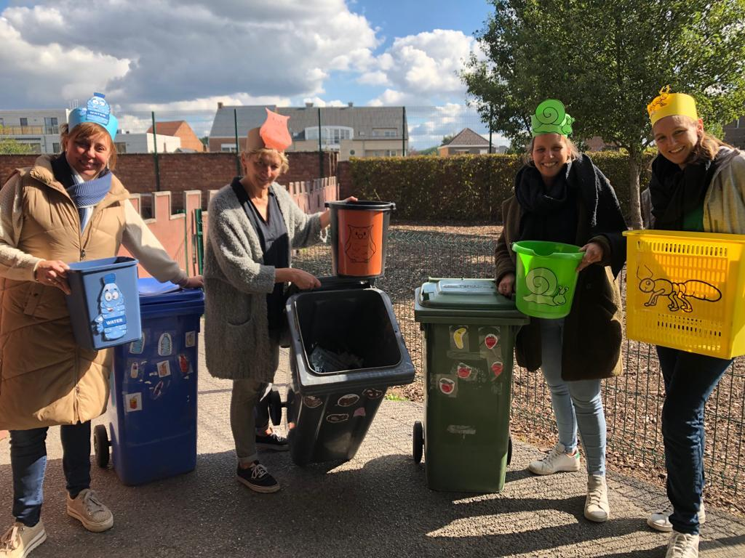
Stap 3: nieuwe, integrale aanpak
PARTICIPATIE
Werkgroep oprichten met álle partijen
Duid aantal trekkers aan binnen elke groep: leerkracht, leerling, directie…
Betrek alle partijen van begin tot einde

Slide 17
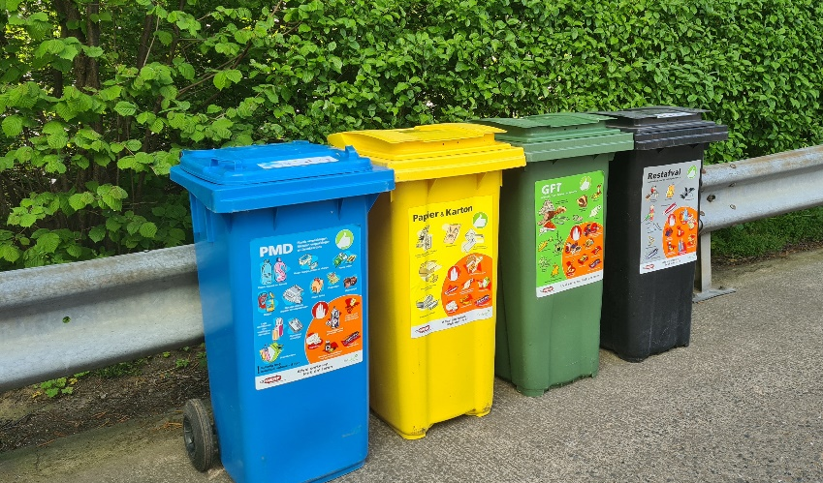
Stap 3: nieuwe, integrale aanpak
INFRASTUCTUUR
Afvalstromen op school: pmd, papka, gft en restafval
Locaties van afvalstromen
Geschikte recipiënten voor inzameling én ophaling (binnen en buiten) + juiste kleur

Slide 18
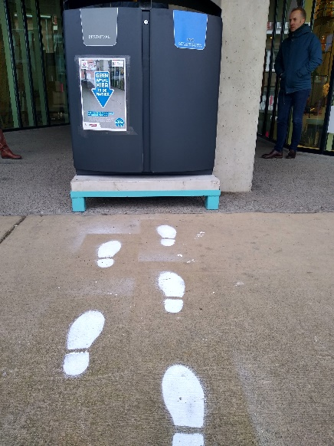
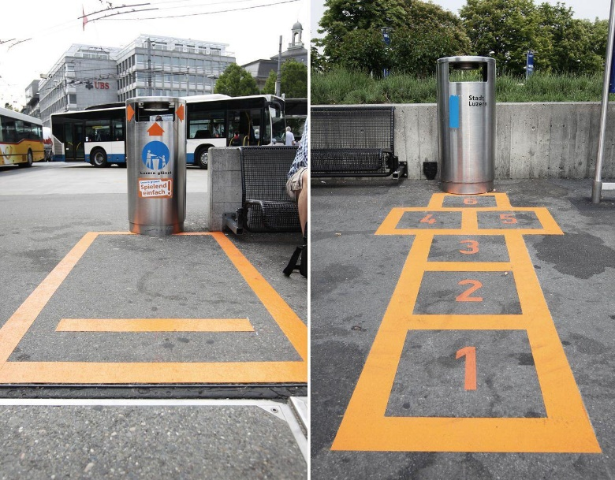
Stap 3: nieuwe, integrale aanpak
OMGEVING
Maak een afvaleiland aantrekkelijk door nudging technieken
Bankje, grasveld, voetstapjes…

Slide 19
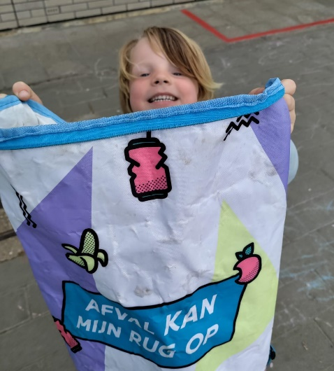
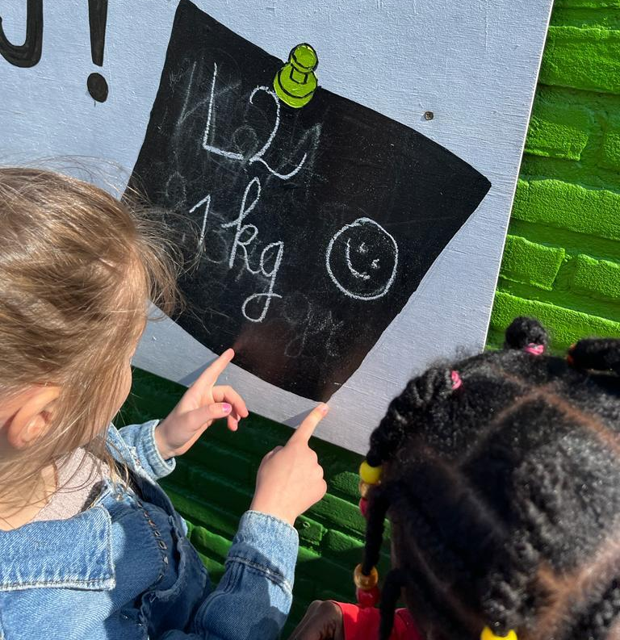
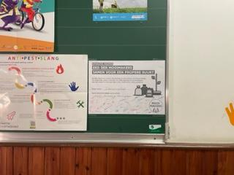
Stap 3: nieuwe, integrale aanpak
COMMUNICATIE EN SENSIBILISERING
Interne en externe communicatie
Vooraf, tijdens en nadien
Sorteerinstructies up-to-date

Slide 20
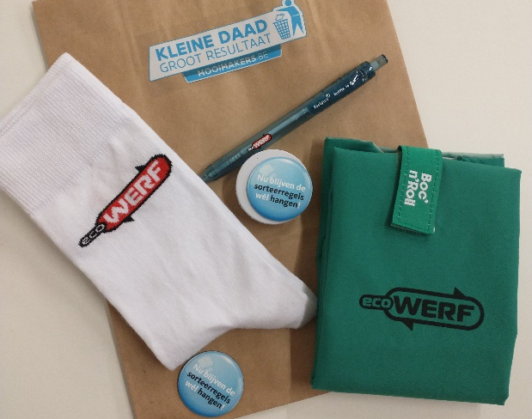
Stap 3: nieuwe, integrale aanpak
HANDHAVEN EN BELONEN
Kijk toe op effecten van je acties
Afvalsteward op de speelplaats
Verantwoordelijke in de klas
Belonen: gewenst gedrag stimuleren

Slide 21
Zwerfvuil opruimacties: Operatie Proper
Inzet per schooljaar
Opruimen van zwerfvuil in de schoolomgeving.
Financiële beloning van Mooimakers: tussen de €500 en €975.
Cumuleerbaar met beloning van Stad Leuven

Slide 22
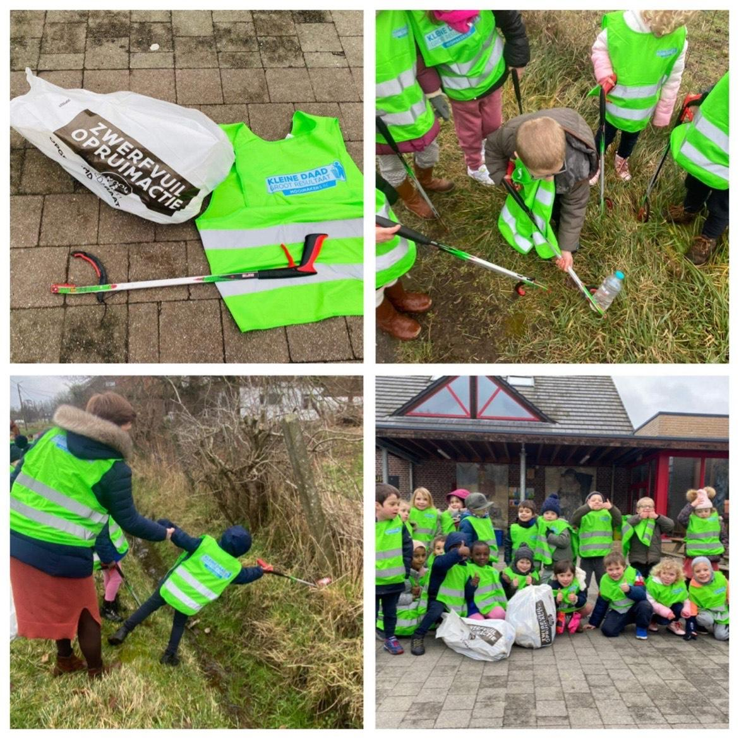
Zwerfvuil opruimacties: Operatie Proper
Maak een account aan op de website van Mooimakers.
Actieplan opstellen.
Het actieplan wordt goedgekeurd door EcoWerf.
Voer je acties uit.
Maak foto’s van je acties en rapporteer voor elk actiepunt op jouw online account.
Sleep jouw beloning in de wacht en investeer in een nóg sterker intern afvalbeleid.

Slide 23
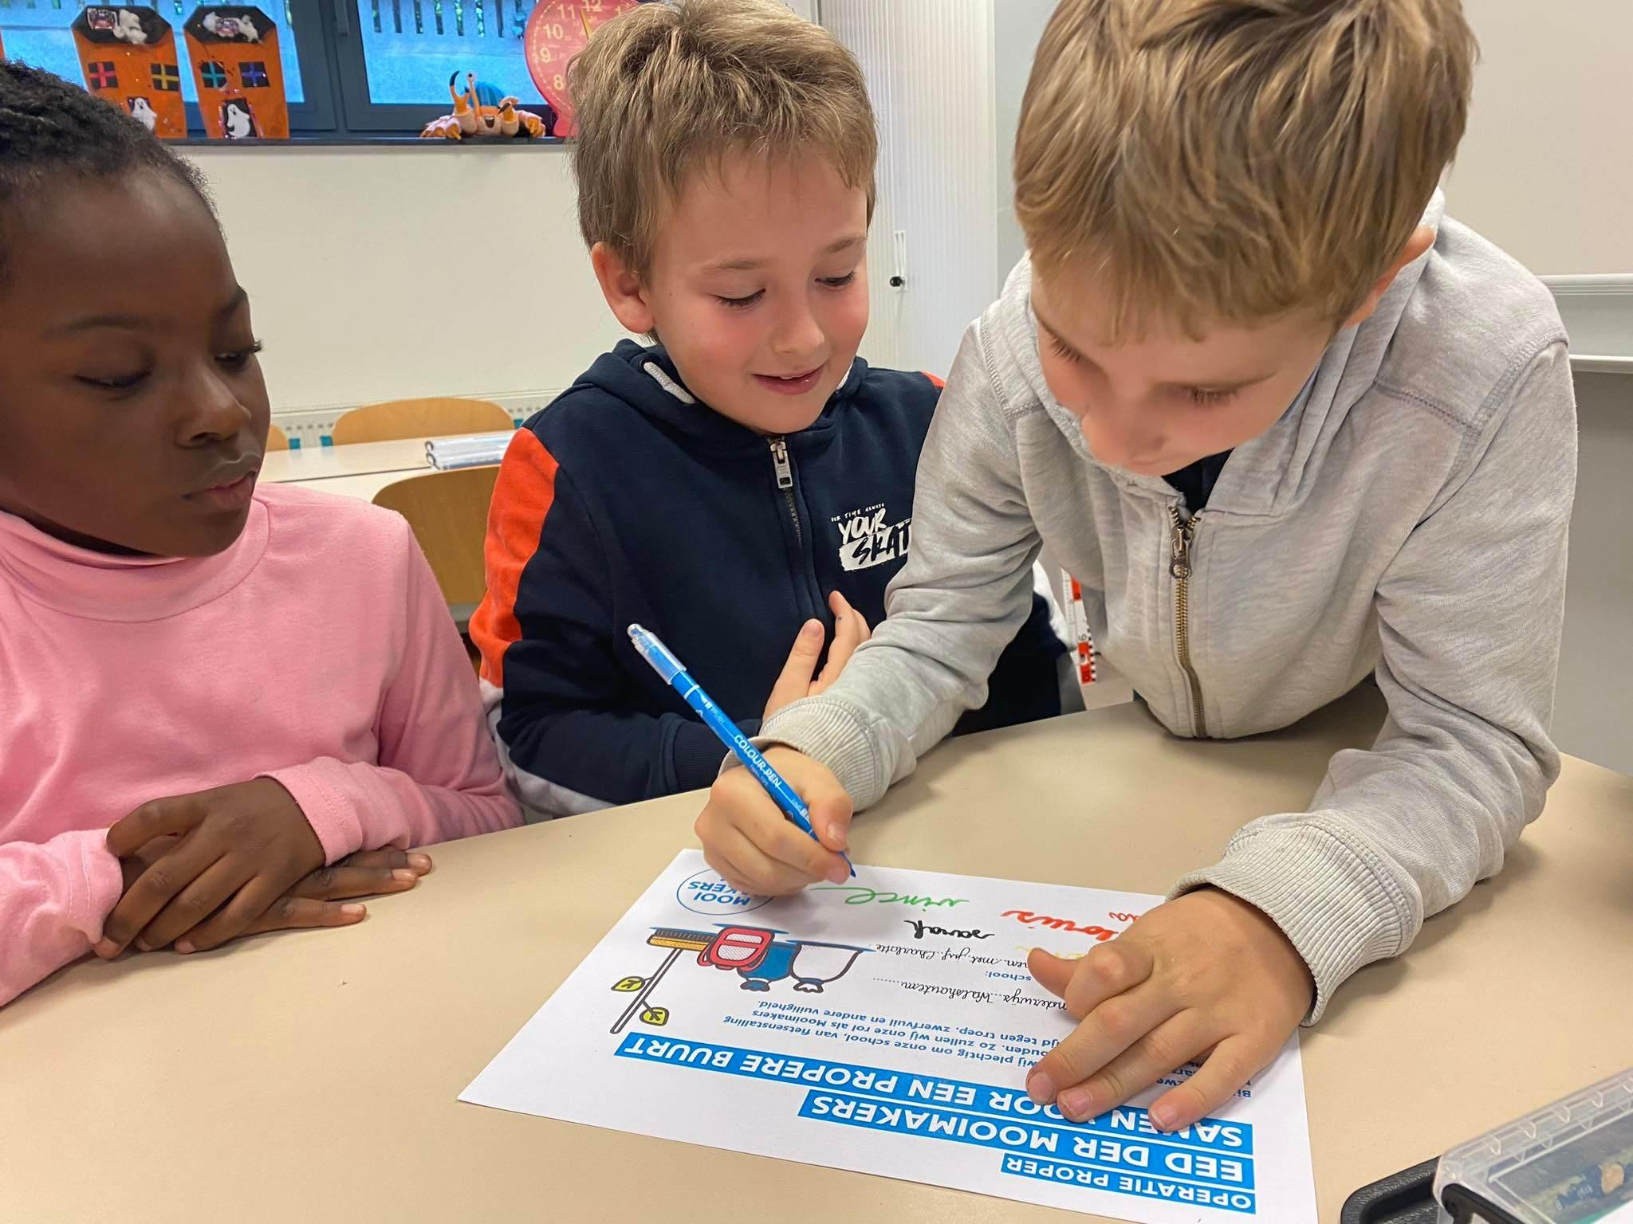
Zwerfvuil opruimacties: Operatie Proper
Praktisch voor schooljaar 2023-2024
Inschrijven tussen 16 augustus en 31 oktober 2023
Rapporteer op eigen tempo, maar vóór 15 juli 2024
Inspiratie kan je opdoen op website Mooimakers
EcoWerf ondersteunt jullie het ganse schooljaar

Slide 24
Ondersteuning EcoWerf

Slide 25
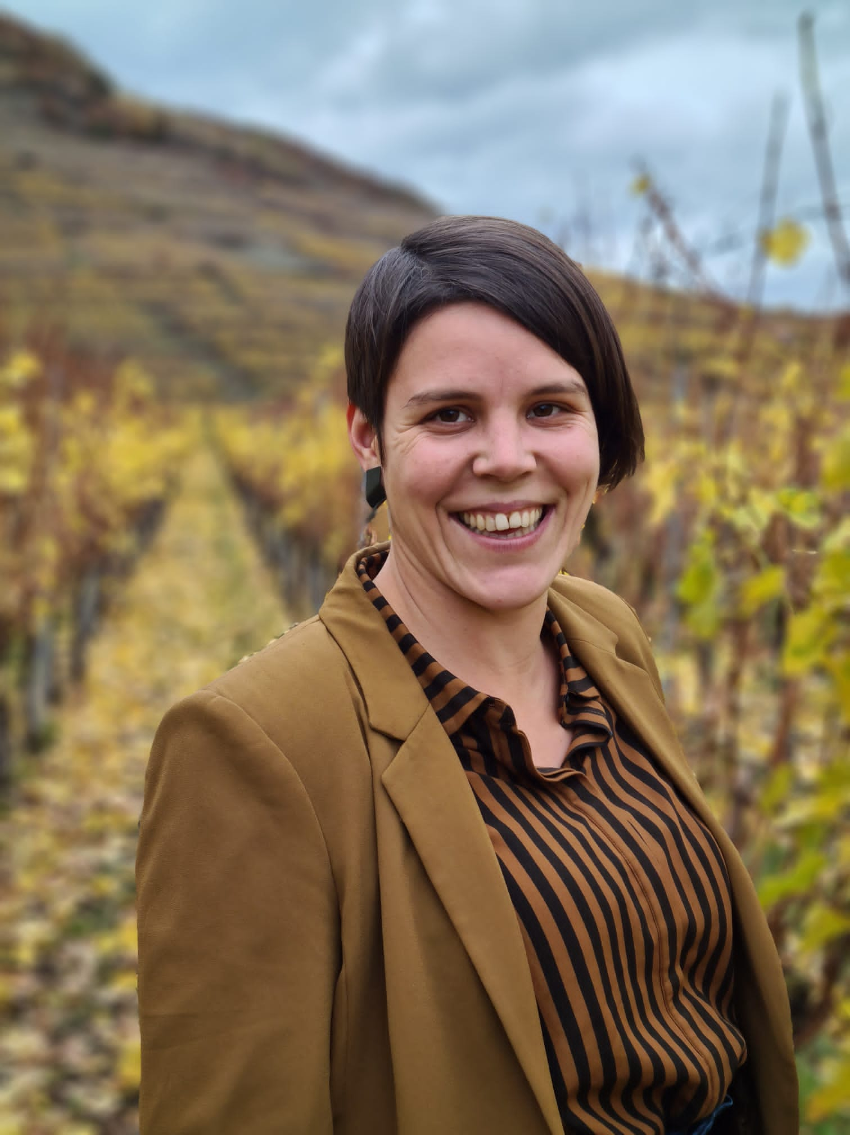
Afvalpreventie en communicatie
Afvalcoach
Jolien Stuyven Afvalpreventiedienst EcoWerf Intergemeentelijk milieubedrijf Oost-Brabant Aarschotsesteenweg 210, B-3012 Leuven https://www.ecowerf.be
T +32 16/28 43 43 Afvalpreventie@EcoWerf.be

Slide 26
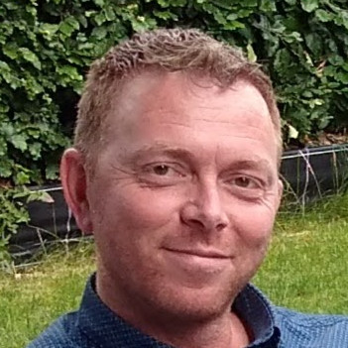
STAPPENPLAN AFVALBELEID
Bruno Vanaenroyde – diensthoofd afvalreinigingsdienst

Slide 27
AANPAK AFVALBELEID
OPHALING EN INFRASTRUCTUUR
Waarom kiezen voor ophaling van de stad?
Goedkoper (restafval moeilijker, te bekijken welk ‘pakket’ mogelijk kan zijn)
Op maat van de school, ontzorging
Gestructureerd
minder verschillende vrachtwagens, verhoogde verkeersveiligheid

Slide 28
AANPAK AFVALBELEID
OPHALING EN INFRASTRUCTUUR
4 standaardfracties: rest, papier en karton, pmd+ en gft
FRACTIES | OPHALING STAD | PRIJS | PRIVATE OPHALER
REST |  | €2,25 / 60L €2106/ 1100L
PAPIER EN KARTON | ja | gratis
PMD | ja | gratis (kost van de zak, €0.30 per zak)
GFT | ja | differentiëren (€20 voor 40L, €50 voor 120L, €100 voor 240L)

Slide 29
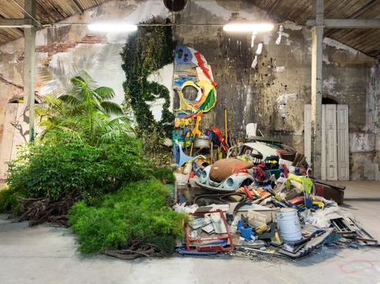
AANPAK AFVALBELEID
OPHALING EN INFRASTRUCTUUR
Wat gebeurt er nu?
met elektronisch afval?
(gratis) recyclageparkkaart voor de school al besteld?
Voor recup > VITES als optie, Iedereen Digitaal?
GFT-afval (composteeroplossingen, zie brochures)?
KGA
Afval gelinkt aan de richting: auto, hout, haarzorg, …
Weet ons te vinden voor al je vragen.

Slide 30
INFO
LEUVEN VOOR SCHOLEN &
WEBSITE SCHOOL 2030 – menukaart – afval / circulair

Slide 31
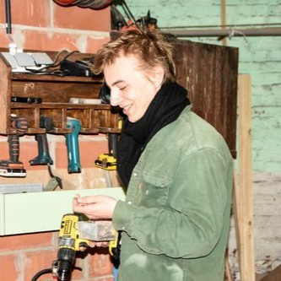
PITCH MATERIALENBANK
Sam Van den berghe – projectcoördinator Atelier Circuler

Slide 32
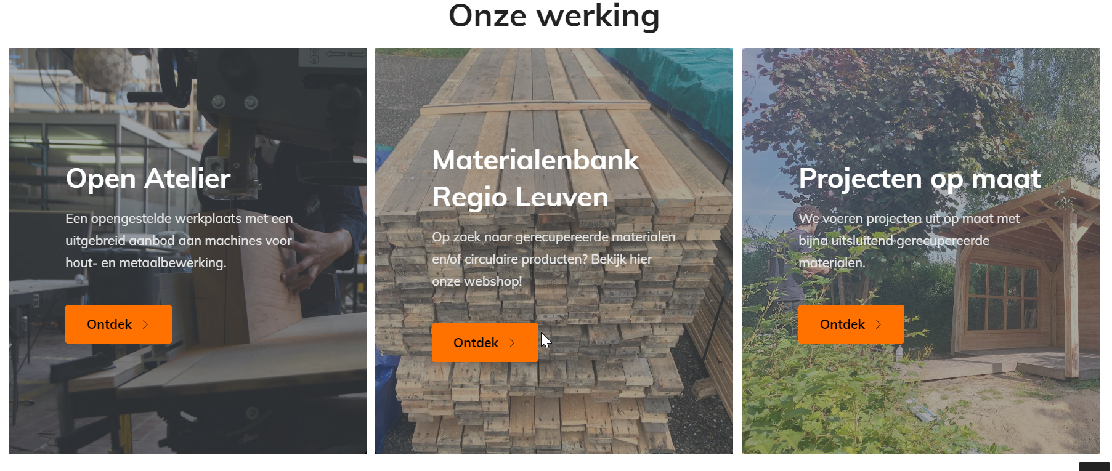

Slide 33
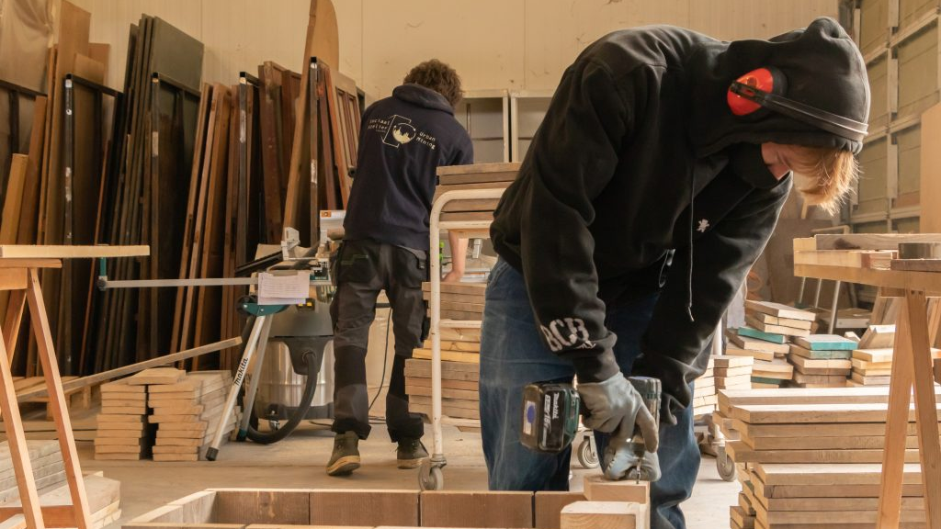
OPROEP: matching hergebruik materialmen / app UCLL

Slide 34
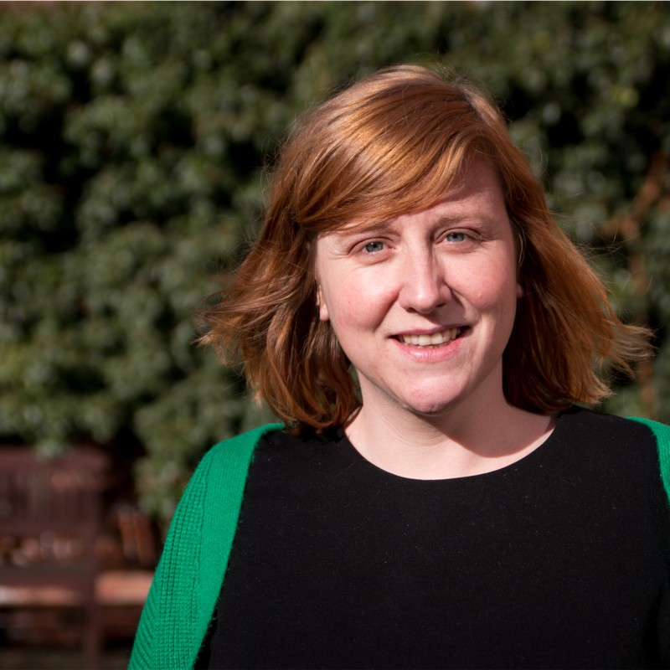
PITCH ELEKTROHELDEN
Kelly De Leuze – programmacoördinator CE GoodPlanet

Slide 35
ELEKTROHELDEN GEZOCHT!
10 pilootscholen

Slide 36
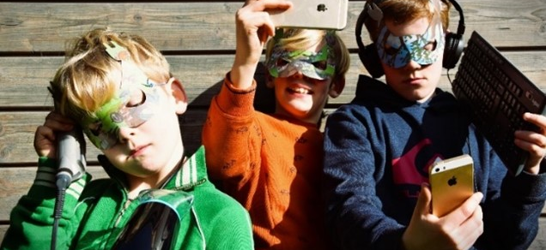
ELEKTROHELDEN GEZOCHT!
Concept
Recupel, GoodPlanet en de stad Leuven slaan de handen in elkaar voor het project ElektroHelden.
ElektroHelden is een educatief project waarin 10 Leuvense basisscholen de strijd aangaan met elektronisch afval. Het combineert bewustwording over circulariteit met een fysieke inzamelactie voor recyclage en hergebruik.
Al 2 van de 10 pilootscholen gevonden: Sint-Norbertus en Sint-Jan. Wie nog?

Slide 37
ELEKTROHELDEN GEZOCHT!
Planning
10 lagere scholen (5e en 6e leerjaar) nemen deel aan dit educatief traject met wedstrijdelement. Per deelnemende klas is er een educatieve workshop over AEEA voor de aanvang van het inzamelen. Tussen 13 en 22 september 2023 Inzamelen gedurende 2 weken (2x 5 schooldagen) van AEEA voor hergebruik en recyclage. Van 9 t.e.m. 20 oktober 2023 Scholen registreren het ingezamelde aantal toestellen via een online platform en hiervoor krijgen ze punten toegekend. Scholen nemen deel aan uitdagingen ‘heldendaden’ rond verschillende thema’s en verdienen extra punten. 25 oktober 2023 Een slotceremonie in bibliotheek Tweebronnen De school met het hoogst aantal punten = de winnaar Zij mogen met de deelnemende klassen op uitstap naar Technopolis op 10 november 2023

Slide 38
INTERESSANTE LESMATERIALEN EN ACTIVITEITEN
KapotGoed!– Djapo

Slide 39
Ontworpen in kader van Sharepair
Dienst duurzaamheid i.s.m. Djapo
Hoe kan je leerlingen bewust maken van het belang van het herstel van elektrische en elektronische apparaten?
Voor het Europees project Sharepair dat streeft naar een duurzame en circulaire economie, ontwikkelde Djapo nieuw lesmateriaal dat kinderen en jongeren wil sensibiliseren en verantwoordelijk maken voor omgaan met elektrische en elektronische apparaten om hen heen. Denk maar aan een smartphone die in de vuilnisbak belandt omdat de batterij het niet meer goed doet of een laptop die wordt weggesmeten omdat het scherm beschadigd is.
In het lessenpakket zit zowel algemene achtergrondinformatie, als concrete lessen die leerlingen kritisch en probleemoplossend doen denken. Bovendien werk je aan concrete onderzoeks– en actiecompetenties. Zo ga je met je leerlingen in dialoog rond circulaire economie en herstel van elektrische en elektronische apparaten.
Samen verlengen we de levensduur van kapot goed!

Slide 40
INTERESSANTE LESMATERIALEN EN ACTIVITEITEN
Escape room rond e-waste, cursus circulair design in high tech lab op maakleerplek, kajakken op de vaart, gereedschappenbib MAAKbar, TextielLab …

Slide 41
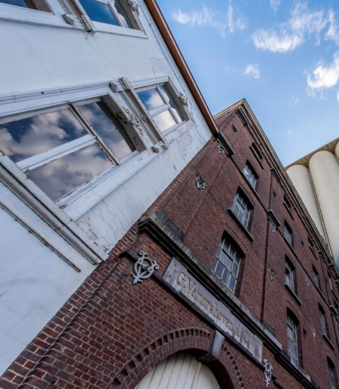
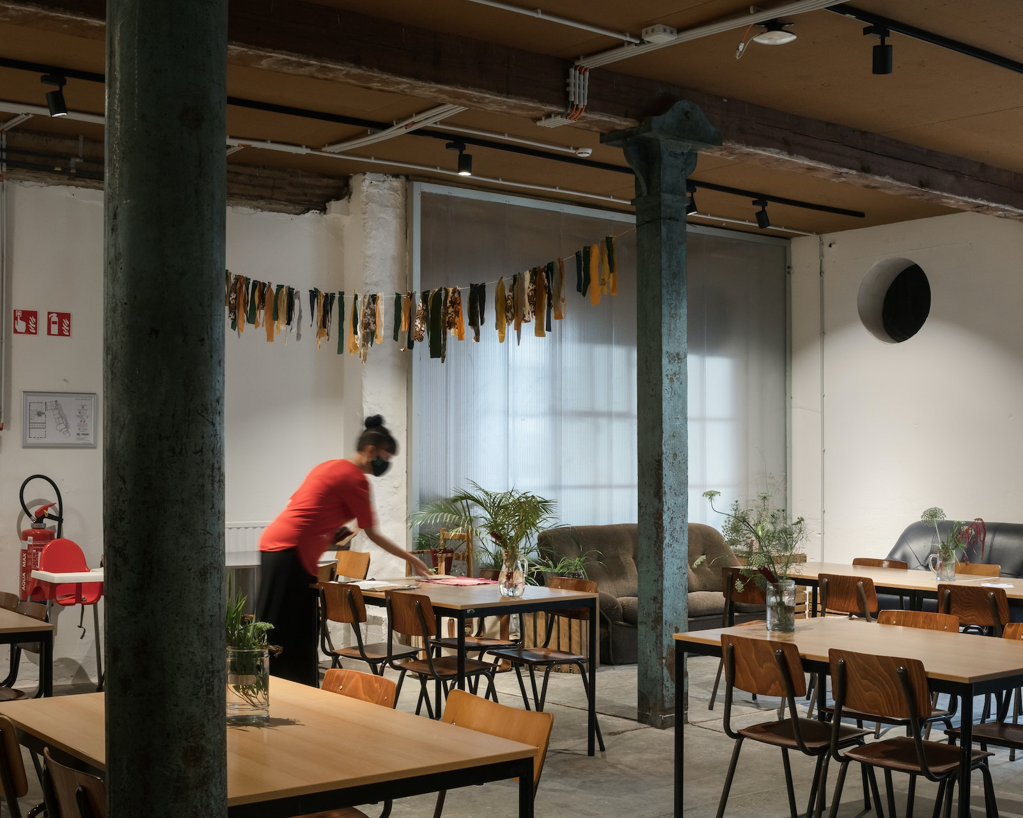
maakleerplek
Stapelhuisstraat 13-15, aan de Vaartkom

Slide 42
Bedankt!
https://leuvenvoorscholen.be & https://school2030.be
jolien.stuyven@ecowerf.be
sam@materialenbankleuven.be
k.deleuze@goodplanet.be

